Slide 1
工作总结
Stencil模板计算的GPU加速范例
reporter：谭邵杰
Notes:
International Conference on Supercomputing （ICS B类的会议）

Slide 2
01
/
实验环境
02
/
目标代码
目录
03
/
优化步骤
04
/
总结和反思
Notes:
分成4部分来讲

Slide 3

01
实验环境

Slide 4
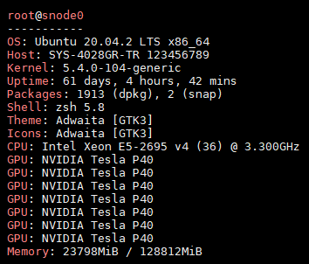
实验环境
Nvidia-P40-20GB
Pascal 架构
CUDA version 11.3
Proflie
Nvidia Virtual Profiler（nvvp）
Nvidia-A100-40GB
Ampere 架构
CUDA version 11.5
Proflie
Nsight Compute （ncu-ui）
Notes:
在两台机器上P40和A100上运行。并通过Nvidia Virtual Profiler和Nsight来profile热点。

Slide 5
03
目标代码

Slide 6
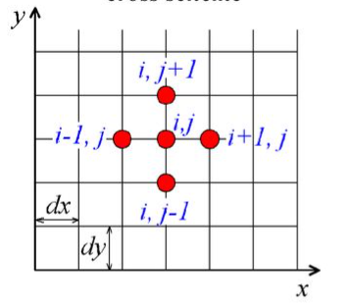
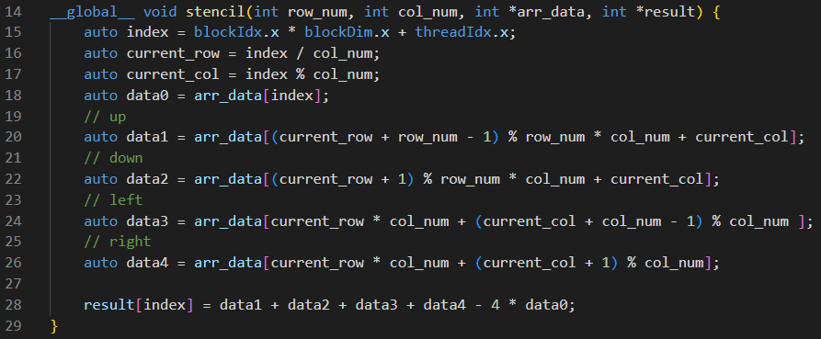
优化代码-二维5点Stencil
输出 = 四周的值求和 – 4* 当前位置的值
Notes:
一开始选择了，五点的Stencil的来计算，baseline的代码规模是2的14次方。设置blocksize是1024，每个线程并行执行格点中的每个点。
Stencil还有个问题，就是边界情况的处理。在这里采用的是左右相联的情况。

Slide 7
03
优化步骤

Slide 8
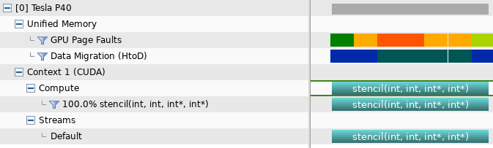
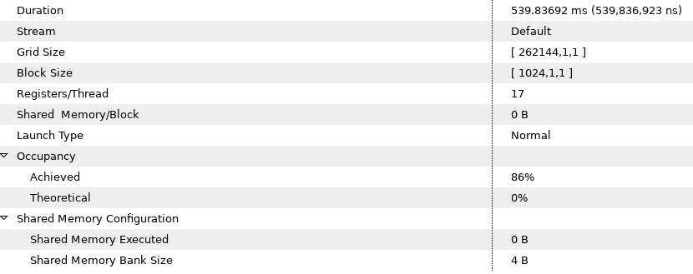
优化步骤0 - Baseline
kernel耗时 539.8ms
Notes:
通过使用nvvp来profile。可以获得单个kernel的执行时间，

Slide 9
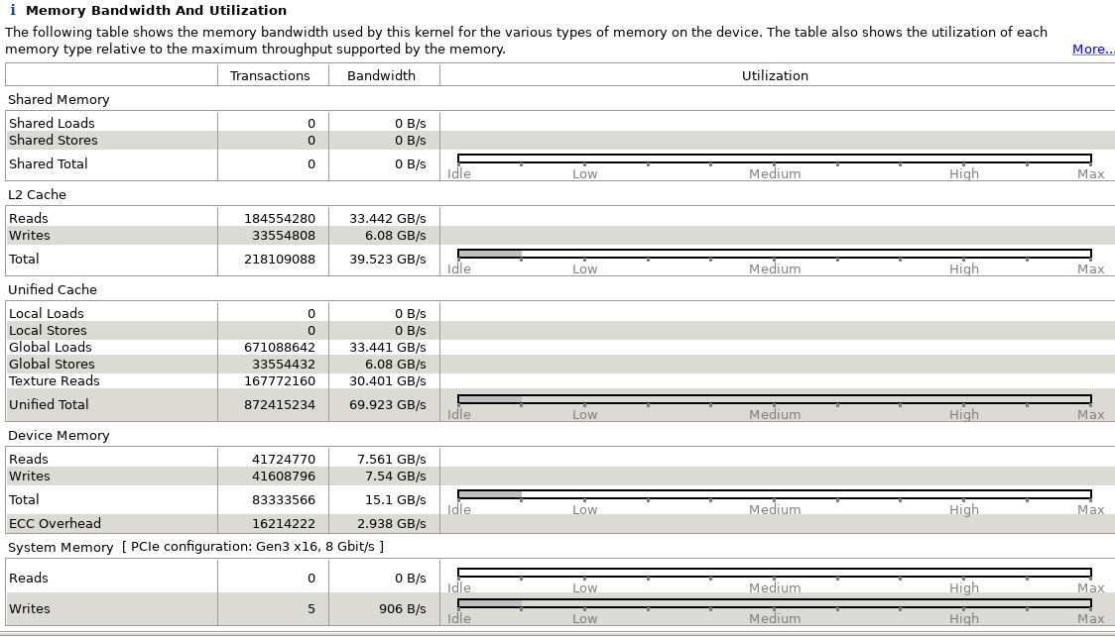
优化步骤0 – Baseline - Memory
各级存储的带宽，显存带宽15.1GB/s
Notes:
和各级存储的带宽的使用。

Slide 10
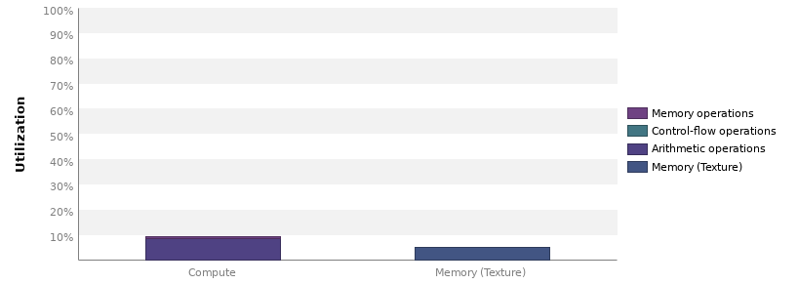
优化步骤0 - Baseline
可见计算和带宽都远没有利用上，低于60%的峰值基本都是隐藏的延迟问题导致的
Notes:
并且给出整体的评价

Slide 11
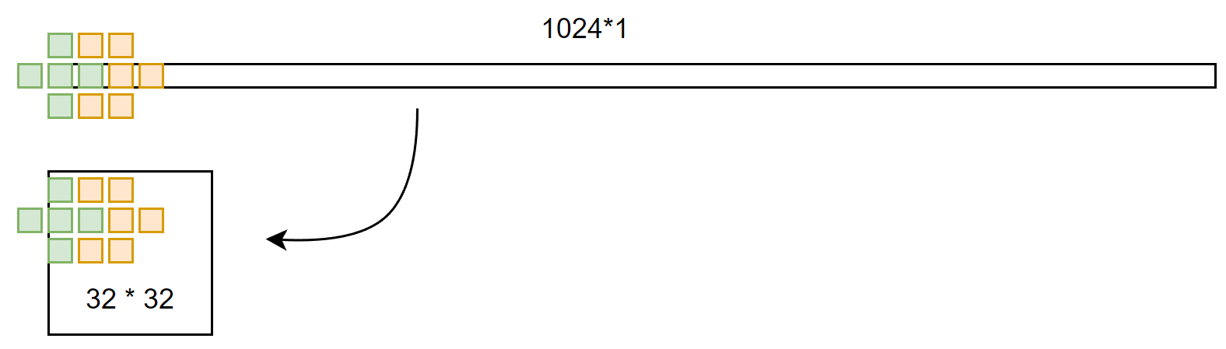
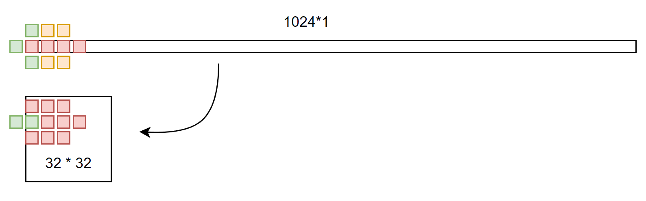
优化步骤1 – 分块
分块处理，增加每个SM里的L2，L1Cache的数据重用
如下图，原本只能重用一行的数据。分块后能重用上下三行的数据

Slide 12
优化步骤1 – 提升
 | Time(2^14*2^14 int) | Bandwidth | Step Speedup | Cumulative Speedup
Baseline | 539.8ms | 15.1GB/s
Blocking | 376.7ms | 33.3GB/s | 1.43x | 1.43x

Slide 13
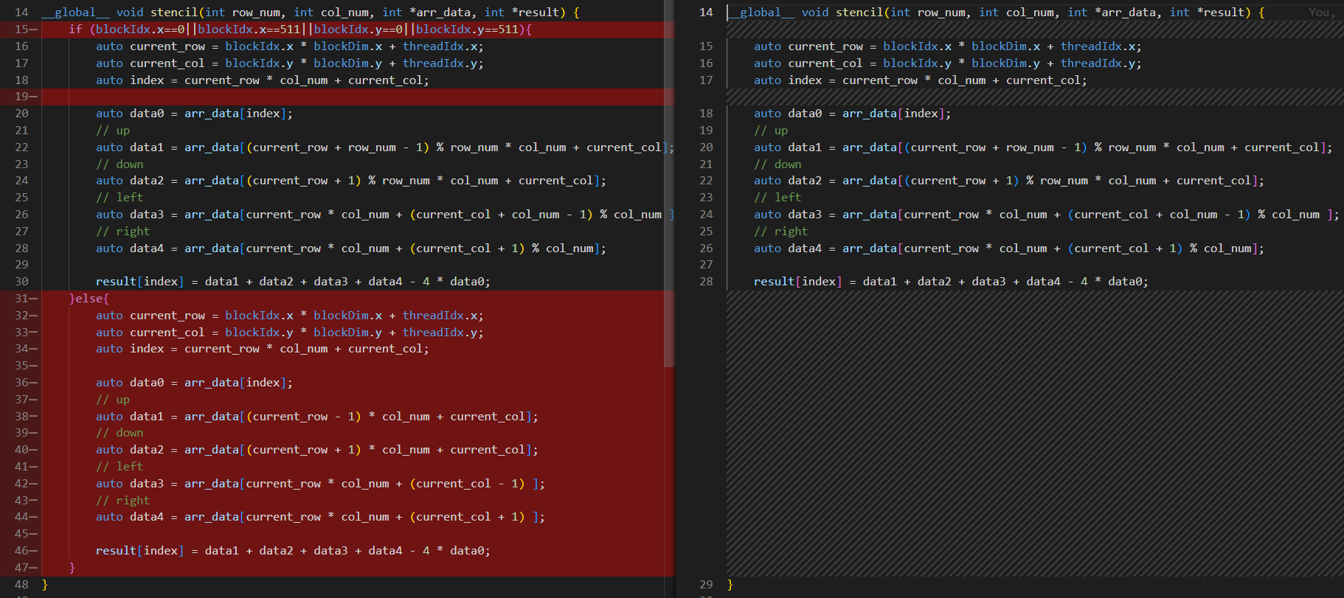
优化步骤2 – 边界规整
在当前分块下，每行和列有512块，但是只有边界的块需要跨Index访问。
与其访存的时候512块都判断，还不如if分情况讨论
Notes:
第二步优化是边界规整，原本的代码由于需要考虑边界的元素，需要额外的计算。可以通过分情况讨论，使得不必每个block都进行边界的计算。

Slide 14
优化步骤2 – 提升
 | Time(2^14*2^14 int) | Bandwidth | Step Speedup | Cumulative Speedup
Baseline | 539.8ms | 15.1GB/s
Blocking | 376.7ms | 33.3GB/s | 1.43x | 1.43x
boundary | 255.1ms | 85.3GB/s | 1.47x | 2.11x
Notes:
总体来说，
ECM模型的估计值由 In core的执行时间，和数据传输到L1的时间组成。
In core的执行时间是各端口的最大值，
数据传输到L1的时间由每级的时间相加

Slide 15
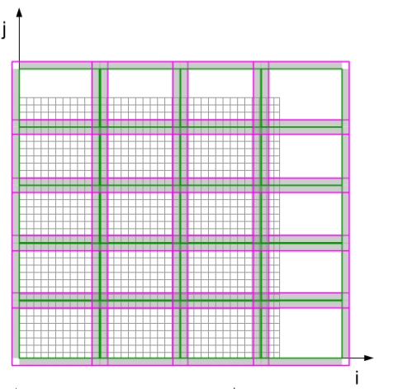
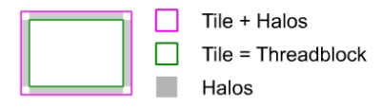
优化步骤3 – SMEM
每个block的SMEM 在使用的时候不仅要load当前Thread节点对应的数据，还要load每个维度两端共2* RAD=2的元素。
Notes:
SMEM的实现额外需要注意
如下图灰色的部分。

Slide 16
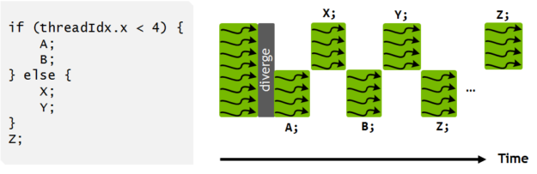
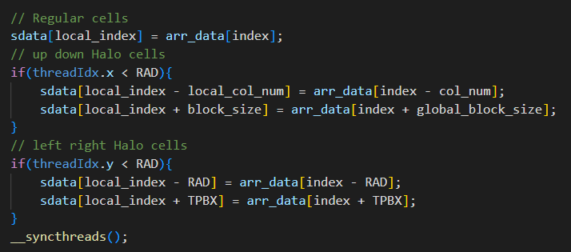
优化步骤3 – SMEM
面对这比线程数多的数据，尝试使用if的方法，部分线程load数据，
但是由于众所周知的if串行的原因，
导致实际每个元素还是要读取5次GMEM到SMEM，没有实现SMEM数据的重用。
效果不好。
Notes:
尝试了if的方法，但是由于众所周知的if串行的原因，效果不好。

Slide 17
优化步骤3 – 提升
 | Time(2^14*2^14 int) | Bandwidth | Step Speedup | Cumulative Speedup
Baseline | 539.8ms | 15.1GB/s
Blocking | 376.7ms | 33.3GB/s | 1.43x | 1.43x
boundary | 255.1ms | 85.3GB/s | 1.47x | 2.11x
SMEM | 269.5ms | 72.7GB/s | 0.94x | 2.00x
Notes:
反而还慢了14ms，SMEM的使用问题在之后步骤会解决。

Slide 18

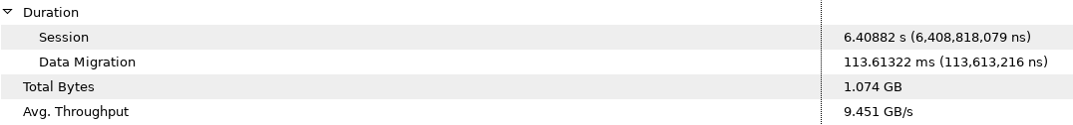

优化步骤4 – DataPosition
在profile的时候，发现Unified Memory数据初始化位置是在CPU，导致计算隐藏了Host2 Device的113ms的数据传输时间。
通过直接在显存中并行初始化数据来砍掉这部分时间。
Notes:
在profile的时候，发现Unified Memory数据初始化位置是在CPU，导致计算隐藏了Host2 Device的113ms的数据传输时间。 通过直接在显存中并行初始化数据来砍掉这部分时间。

Slide 19
优化步骤4 – 提升
 | Time(2^14*2^14 int) | Bandwidth | Step Speedup | Cumulative Speedup
Baseline | 539.8ms | 15.1GB/s
Blocking | 376.7ms | 33.3GB/s | 1.43x | 1.43x
boundary | 255.1ms | 85.3GB/s | 1.47x | 2.11x
SMEM | 269.5ms | 72.7GB/s | 0.94x | 2.00x
Data2GPU | 79ms | 66.5GB/s | 3.41x | 6.83x

Slide 20
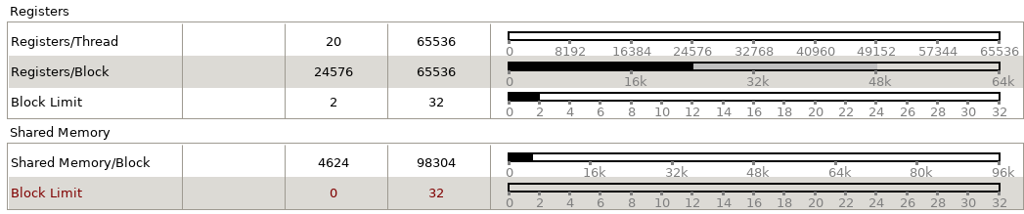
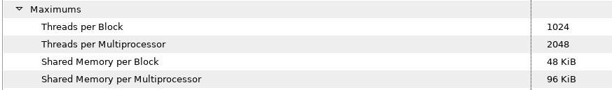
优化步骤5 – MaxUseSMEM
XY方向展开，使用最多的SMEM来隐藏延迟
原本是SMEM是34*34个元素，每个是一个int，所以使用4624字节。
总SMEM是48KB
Notes:
观察SMEM利用率不高。只用了1/10.

Slide 21
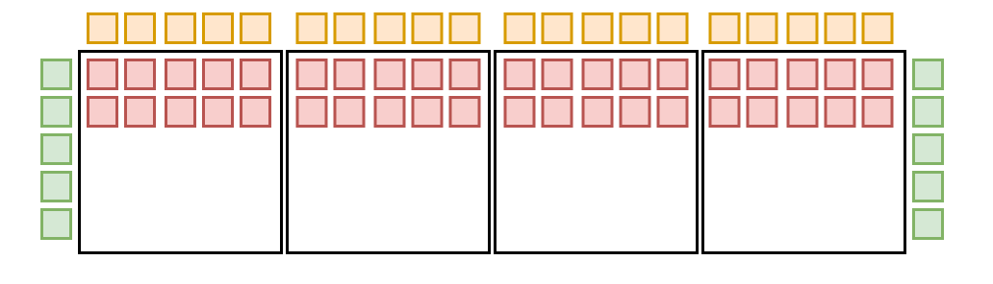
优化步骤5 – MaxUseSMEM
Block内Thread
可以考虑 (1024 +2 )*(9+2)*4 = 45114bytes
或者考虑 （512+2）* (21+2)* 4
Thread Y | Scale X | Time（ms）
1024 | 8 | 36
1024 | 4 | 45
512 | 16 | 29.6
512 | 8 | 34
256 | 32 | 50
128 | 64 | 93
Notes:
由于横向展开元素足够多，通过改变访存模式，直接将所有的线程按行连续访问(如图中的红色和黄色行节点)。两侧数据单独读取(如图中的绿色节点)，可以将load平均次数从5次变成2次。
再结合多种组合尝试，得到

Slide 22
优化步骤5 – 提升
 | Time(2^14*2^14 int) | Bandwidth | Step Speedup | Cumulative Speedup
Baseline | 539.8ms | 15.1GB/s
Blocking | 376.7ms | 33.3GB/s | 1.43x | 1.43x
boundary | 255.1ms | 85.3GB/s | 1.47x | 2.11x
SMEM | 269.5ms | 72.7GB/s | 0.94x | 2.00x
Data2GPU | 79ms | 66.5GB/s | 3.41x | 6.83x
MaxUseSMEM | 29.6ms | 96.3GB/s | 2.67x | 18.23x
优化到这一步，虽然优化了很多，但是带宽还是只有1/3.
Nvvp已经无法给出更多的建议了。所以转向A100才支持的Nvidia Nsight

Slide 23
优化步骤5 – 提升
 | P40 | A100 | P40 | A100 | P40 | A100 | P40 | A100
 | Time |  | Bandwidth |  | Step Speedup |  | Cumulative Speedup
Baseline | 539.8ms | 411ms | 15.1GB/s
Blocking | 376.7ms | 183ms | 33.3GB/s |  | 1.43x | 2.24x | 1.43x | 2.24x
boundary | 255.1ms | 155ms | 85.3GB/s |  | 1.47x | 1.18x | 2.11x | 2.65x
SMEM | 269.5ms | 194ms | 72.7GB/s |  | 0.94x | 0.79x | 2.00x | 2.11x
Data2GPU | 79ms | 15ms | 66.5GB/s | 80GB/s | 3.41x | 10.8x | 6.83x | 27.4x
MaxUseSMEM | 29.6ms | 7ms | 96.3GB/s | 236.7GB/s | 2.67x | 2.14x | 18.23x | 58.7x
A100 显存带宽上限 1.52TB/s
Notes:
首先将上述优化在A100上复现一遍，发现加速更多了。
（额外：比如最后一步29.6ms到7ms。这主要归功于 30个SM变成了108个SM单元，带来的3-4倍提升。

Slide 24
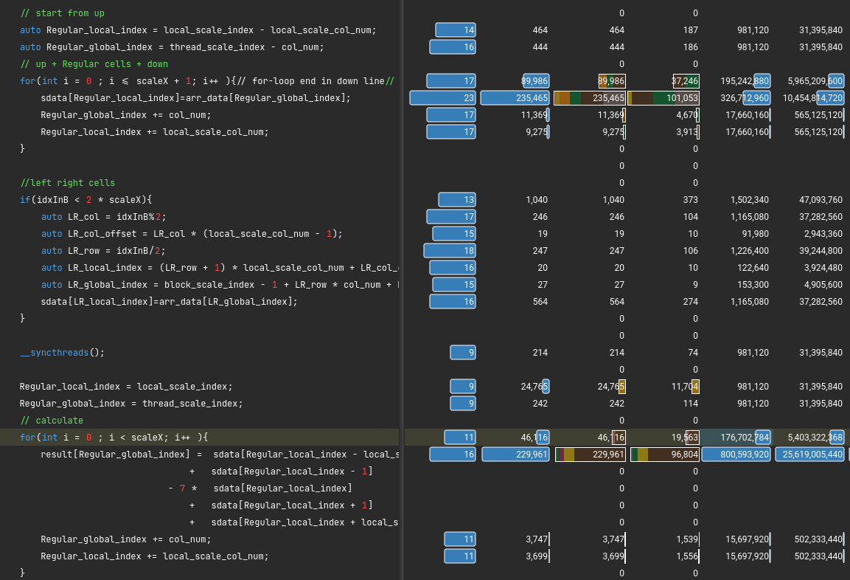
优化步骤6 – PTX(parallel thread execution)汇编分析
Nsight Compute给出了程序的热点，(第三列是采样点个数)
可见热点在读取和写入两处

Slide 25
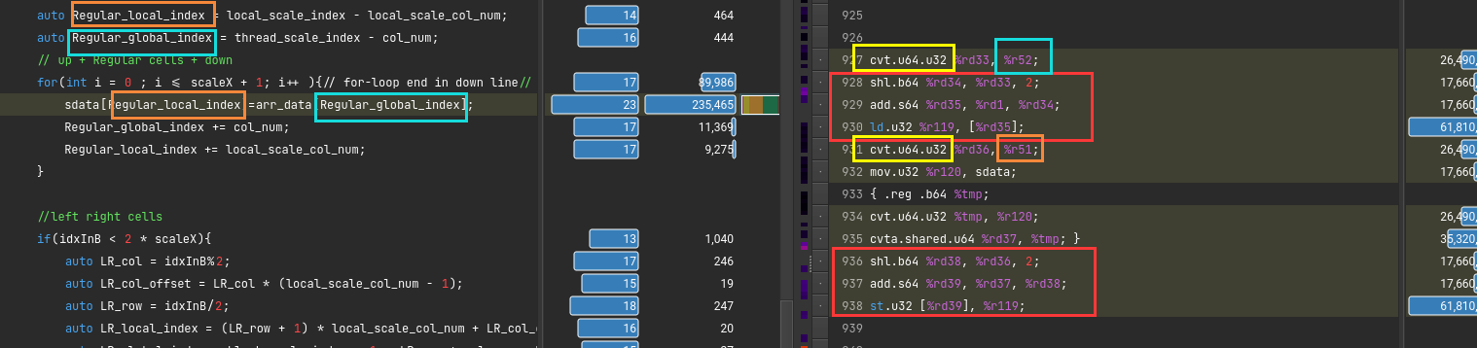
优化步骤6 – PTX(parallel thread execution)汇编分析
分析load对应的PTX代码，发现有冗余代码。
红色框分别是load DRAM数据，和store到SMEM里
分别由乘4计算地址偏移，add基地址，和访存操作。三条命令组成
但是这里额外多出了两条cvt类型转换指令。
原因是变量声明时候用了auto=u32，但是访存是u64 所以每次寻址都要类型转换
中间几行是额外的sdata基地址读取的数据转换，怎么消除呢？
深入分析PTX转换到SASS的代码，会有更多的冗余，这里就不分析了。

Slide 26
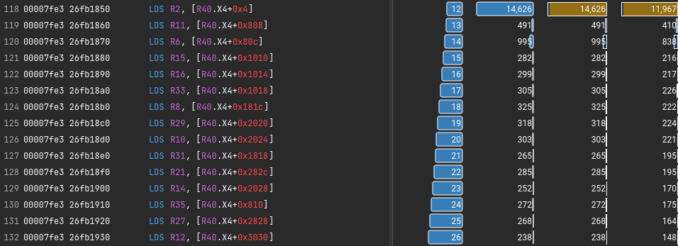
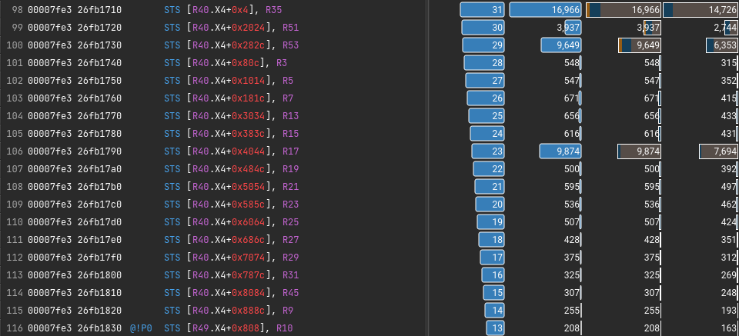
优化步骤6 – SASS汇编精简
通过循环展开，和编译器选项的选择。
实现了如下几种类型的SASS汇编精简
去除了PTX额外的类型转换
合并了SASS代码里的等效mov
优化了if的分支结构，进行了剪枝
对于add和mul采用IMAD(Int multiply and add). IADD3(3-input Int add)等高级指令
循环展开，连续进行16次等步长Load，Store操作。最小化延迟，可以看出除开第一次的延迟，后面的读写都十分快。
Notes:
去除了冗余代码
采用更高级的指令合并了指令的计算
连续的访存指令，最小化了延迟。

Slide 27
优化步骤6 – SASS汇编精简
 | P40 | A100 | P40 | A100 | P40 | A100 | P40 | A100
 | Time |  | Bandwidth |  | Step Speedup |  | Cumulative Speedup
Baseline | 539.8ms | 411ms | 15.1GB/s
Blocking | 376.7ms | 183ms | 33.3GB/s |  | 1.43x | 2.24x | 1.43x | 2.24x
boundary | 255.1ms | 155ms | 85.3GB/s |  | 1.47x | 1.18x | 2.11x | 2.65x
SMEM | 269.5ms | 194ms | 72.7GB/s |  | 0.94x | 0.79x | 2.00x | 2.11x
Data2GPU | 79ms | 15ms | 66.5GB/s | 80GB/s | 3.41x | 10.8x | 6.83x | 27.4x
MaxUseSMEM | 29.6ms | 7ms | 96.3GB/s | 236.7GB/s | 2.67x | 2.14x | 18.23x | 58.7x
SASS normalize | 9ms | 1.7ms | 280.8GB/s | 1.28TB/s | 3.38x | 4.11x | 60.0x | 241.7x
A100 显存带宽上限 1.52TB/s
Notes:
最后在A100的机器上实现了200多倍的加速，和80%带宽的使用。

Slide 28
CPU数据对比
 | P40 | A100 | P40 | A100 | P40 | A100 | P40 | A100
 | Time |  | Bandwidth |  | Step Speedup |  | Cumulative Speedup
CPU单核+O3 | 4315ms
CPU+Openmp16核+O3 | 381ms
Baseline(GPU并行） | 539.8ms | 411ms | 15.1GB/s
Blocking | 376.7ms | 183ms | 33.3GB/s |  | 1.43x | 2.24x | 1.43x | 2.24x
boundary | 255.1ms | 155ms | 85.3GB/s |  | 1.47x | 1.18x | 2.11x | 2.65x
SMEM | 269.5ms | 194ms | 72.7GB/s |  | 0.94x | 0.79x | 2.00x | 2.11x
Data2GPU | 79ms | 15ms | 66.5GB/s | 80GB/s | 3.41x | 10.8x | 6.83x | 27.4x
MaxUseSMEM | 29.6ms | 7ms | 96.3GB/s | 236.7GB/s | 2.67x | 2.14x | 18.23x | 58.7x
SASS normalize | 9ms | 1.7ms | 280.8GB/s | 1.28TB/s | 3.38x | 4.11x | 60.0x | 241.7x
Notes:
又测试了CPU版本串行和16核Openmp并行的速度。

Slide 29
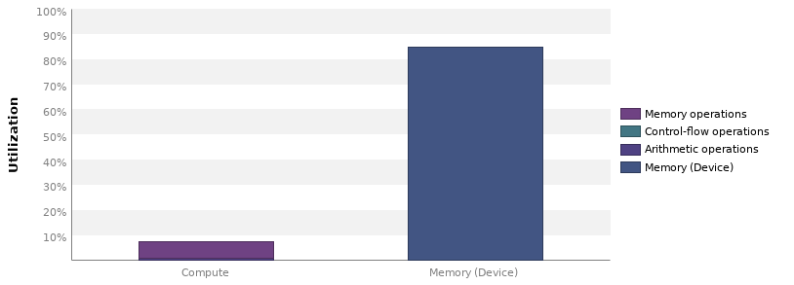
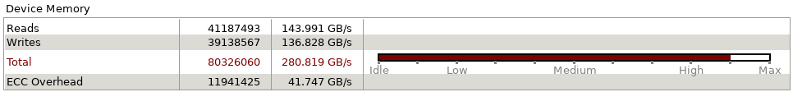
总结&反思
对于5点的Stencil例子，访存是关键，通过各种方法最大化了访存的使用。
最后15-20%的带宽和Stencil两侧的数据读取不连续有关。(尝试整个一行读取，会不满足128字节的cacheLine大小)
例子考虑的是一次Stencil计算的迭代步，如果是多步，SMEM的数据重用效果会更明显，但是会有相邻区域的SMEM的数据传输问题有待解决。

Slide 30
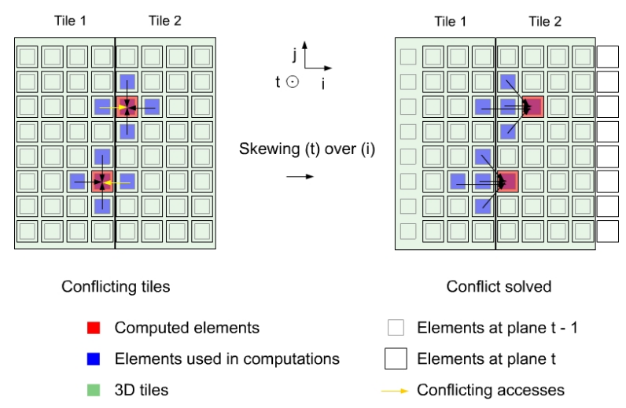
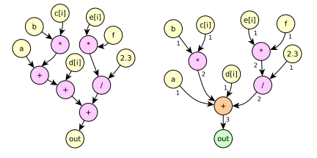
总结&反思
由于时间原因和优化的例子相对简单，调研的Stencil进阶的技巧没有机会用上，某些复现也比较困难：
Semi-stencil
Using Register Shifting to Mix use register and SMEM
Time-skewing (without time-tiling)
Register dependency Optimizations （PPoPP18）

Slide 31
参考文献
Cruz R, Araya-Polo M, Cela J M. Introducing the semi-stencil algorithm[C]//International Conference on Parallel Processing and Applied Mathematics. Springer, Berlin, Heidelberg, 2009: 496-506.
Barigou Y. Acceleration of real-life stencil codes on GPUs[J]. 2011.
Rawat P S, Rastello F, Sukumaran-Rajam A, et al. Register optimizations for stencils on GPUs[C]//Proceedings of the 23rd ACM SIGPLAN Symposium on Principles and Practice of Parallel Programming. 2018: 168-182.
https://indico.fysik.su.se/event/6743/contributions/10338/attachments/4175/4801/4.CUDA-StencilsSharedMemory-Markidis.pdf
Sai R, Mellor-Crummey J, Meng X, et al. Accelerating high-order stencils on GPUs[C]//2020 IEEE/ACM Performance Modeling, Benchmarking and Simulation of High Performance Computer Systems (PMBS). IEEE, 2020: 86-108.
Toomas Remmelg, Bastian Hagedorn, Lu Li, Michel Steuwer , Sergei Gorlatch, Christophe Dubach:High-level hardware feature extraction for GPU performance prediction of stencils. GPGPU@PPoPP 2020: 21-30
Notes:
总体来说，
ECM模型的估计值由 In core的执行时间，和数据传输到L1的时间组成。
In core的执行时间是各端口的最大值，
数据传输到L1的时间由每级的时间相加

Slide 32
欢迎各位讨论指正！！
代码开源在https://github.com/Kirrito-k423/StencilAcc

